Slide 1
XUẤT HUYẾT GIẢM TIỂU CẦU MIỄN DỊCH Ở TRẺ EM
Bs. Nguyễn Thị Mộng Hồng

Slide 2
Nội dung
Định nghĩa
Cơ chế bệnh sinh
Chẩn đoán
Điều trị

Slide 3
1.Định nghĩa
ITP
Idiopathic thrombocytopenic purpura
Trước kia chưa tìm được nguyên nên nói là vô căn
Immune thrombocytopenic purpura
Immune thrombocytopenia
ITP được xác định khi bệnh xuất hiện đột ngột trên cơ địa đang khỏe mạnh, có tiểu cầu dưới 100x10⁹/L đơn độc. Đa số bệnh có diễn tiến lành tính và tự giới hạn.
Cấp tính: tự hồi phục, thường ko có nguyên nhân; mạn tính: thường khó hồi phục, thường có nguyên nhân (thứ phát), kém đáp ứng điều trị (phải dùng nhiều thuốc trong đó có ƯCMD) →phân loại ITP dai dẳng để mong chờ hồi phục

Slide 4
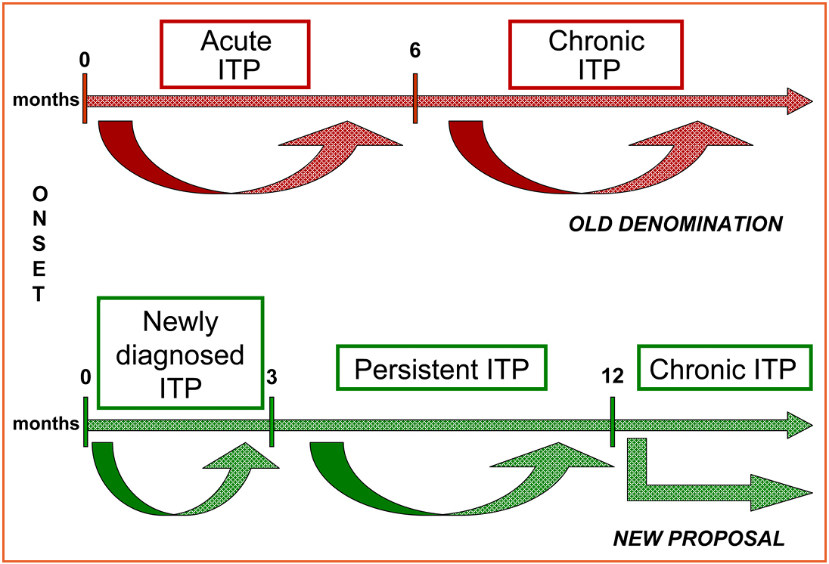
Cả 2 cách phân loại đều có giá trị riêng nên ko bỏ cái nào:
80% phục hồi sau 3-6mo
Với những đối tượng ở giữa cân nhắc điều trị tuỳ bệnh nhân, điều trị thuốc hay là theo dõi diễn tiến lâm sàng.

Slide 5
1. Định nghĩa
Primary ITP: khi không xác định được các nguyên nhân gây bệnh hay có bệnh đi kèm. Bệnh thường bộc phát và đa số sẽ tự hết trong vòng 3 tháng. Một số ít có thể kéo dài, tái phát và gây khó khăn trong điều trị. Đây là thể bệnh ITP phổ biến nhất ở trẻ em và nội dung bệnh được khảo sát trong bài này.
Secondary ITP: là giảm tiểu cầu miễn dịch xuất hiện trong các bệnh cảnh như sử dụng thuốc, bệnh Lupus đỏ hệ thống, HIV.

Slide 6
1. Định nghĩa
ITP nguyên phát
Giảm tiểu cầu đơn độc (không do bệnh lý khác gây ra hoặc đi kèm bệnh lý khác), TC <100.000/mcl
Chẩn đoán loại trừ
NL thì thường thứ phát →phải làm đủ combo XN để tìm nguyên nhân.
Vì KT kháng tiểu cầu ko dùng để CĐXĐ nên muốn Dx ITP phải (B1) loại hết nhưng NN khác gây giảm TC (B2) loại trừ các NN thứ phát để Dx nguyên phát nhưng do ở TE diễn tiến lành tình =>khuyến cáo loại trừ bằng lâm sàng chứ ko nên dùng CLS (nhóm 20% mới cần)
ITP thứ phát: những bệnh lý giảm tiểu cầu do miễn dịch khác (vẫn còn mơ hồ, có khi đi kèm thôi chứ ko phải là nguyên nhân, dùng để tiên lượng rơi vô nhóm 80% hay 20%)
HIV, HCV, Hp,…
Suy giảm miễn dịch, Bệnh tự miễn
Lymphoproliferative, CLL
Chủng ngừa: MMR, Varicella, hepatitis A, dTap

Slide 7
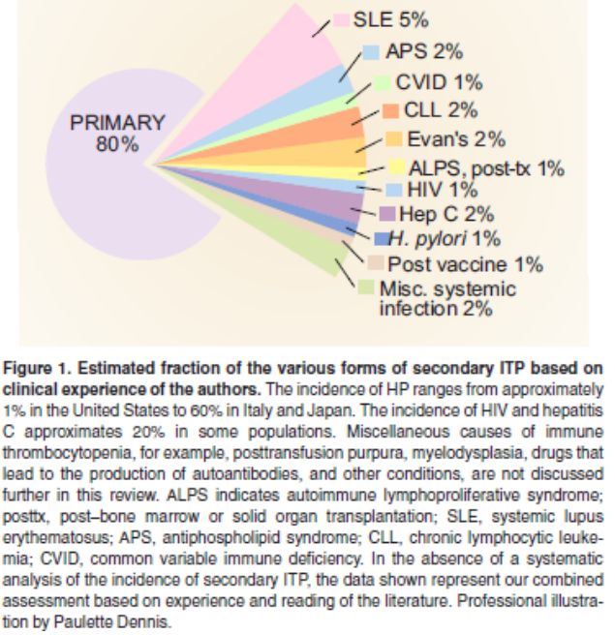
ĐỊNH NGHĨA

Slide 8
1. Định nghĩa
Dịch tễ bệnh ITP tiên phát ở trẻ em:
Đây là bệnh lý xuất huyết thường gặp nhất ở trẻ em.
Tuổi mắc bệnh có thể gặp ở bất cứ tuổi nào, nhưng đỉnh cao nhất là 2-5 tuổi, kế là tuổi thiếu niên.
Giới gặp cả hai giới; tùy thuộc vào tuổi mắc bệnh sự phân bố có thay đổi: trẻ nhỏ thì nam ưu thế hơn nữ , trẻ dậy thì và người lớn thì nữ ưu thế hơn nam
Về mùa thì tại các quốc gia phương tây ghi nhận bệnh có biến động theo mùa, đỉnh cao vào mùa xuân và đầu mùa hè, phù hợp với mùa cao điểm bệnh lý nhiễm siêu vi (VN thì quanh năm).

Slide 9
2. Cơ chế bệnh sinh
ITP liên quan 2 hiện tượng chính
Gia tăng phá hủy tiểu cầu/ lách
Giảm sản xuất tiểu cầu trong tủy xương
[KT-TC] bị ĐTB tại lách bắt giữ, tiêu hoá =>trình diện ra nhiều loại KN khác nhau =>hoạt hoá lymphocyte B tổng hợp nhiều KT =>quay lại gắn lên TC. Sau này phát hiện thêm tùy từng cá thể mà có RL hoạt động lymphocyte B,T =>vô tủy gây RL mẫu tiểu cầu luôn.
Cổ điển: kháng thể
Mới: tình trạng mạn tính do sự hoạt hóa CD8 CD4, có liên quan chặt chẽ giữa các KT và CD8
Antigenic Mimicry ITP
KN tạo KT giống như KT kháng tiểu cầu
HIV, HCV, HBV, quinine

Slide 10
2. Cơ chế bệnh sinh
Sự phá hủy tiểu cầu ngoại biên: do tự kháng thể (thường là autoantibody IgG) gắn trực tiếp lên kháng nguyên trên mặt tiểu cầu ( thường là GPIIbIIa), phức hợp tiểu cầu /kháng thể này bị các đại thực bào ở lách hay hệ nội mô bắt giữ.
Sự giảm sản xuất tiểu cầu: do kháng thể ức chế mẫu tiểu cầu ở tủy xương, hoặc do các lympho bào CD8 ức chế hoạt động mẫu tiểu cầu ở tủy xương.
Rối loạn sản xuất kháng thể do rối loạn hoạt động của các tế bào miễn dịch: do tê bào T CD4 được hoạt hóa qua tiếp xúc với các tế bào trình diện kháng nguyên ( kháng nguyên này là protein màng của tiểu cầu ) nên lympho T bộc lộ CD40 ligand, T CD4 hoạt hóa sẽ phóng ra cytokines và kích hoạt lympho B qua thụ thể CD 40 ligand làm lympho B tăng sản xuất kháng thể chống protein màng tiểu cầu.

Slide 11
2. Cơ chế bệnh sinh
Sự mất cân đối miễn dịch bao gồm thay đổi cân bằng tế bào T
Tăng Th1/Th2 →Tăng cytokine tổn hại tế bào
Giảm SL, CN tế bào Treg →Giảm khả năng bảo vệ, giảm điều hòa
(một số đột biến gen ảnh hưởng)

Slide 12
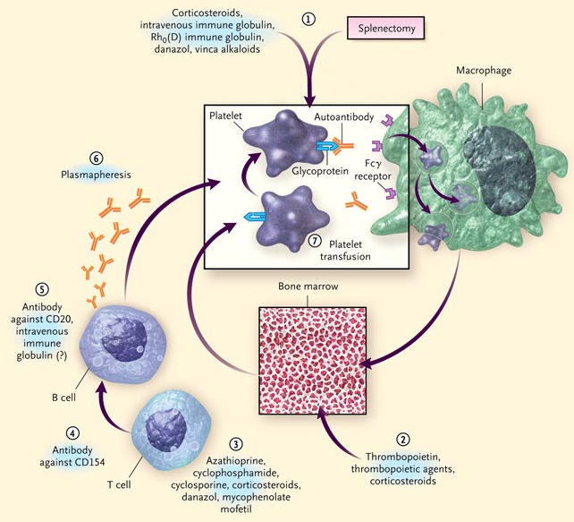

Slide 13
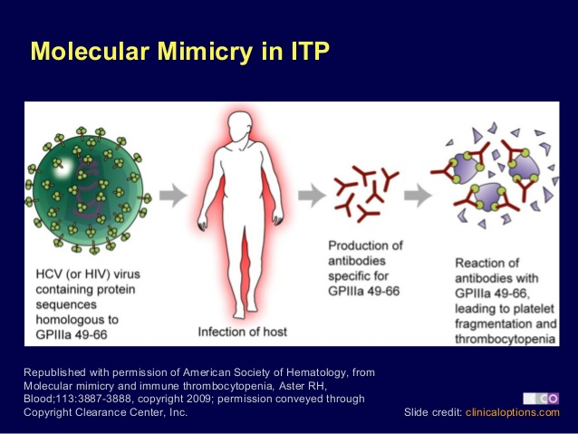
truyền tiêủ cầu bù, sau 24-72h vỡ hết do kt bám lên
Sau nhiễm HCV, HIV, cơ thể tạo ra kháng thể chống lại siêu vi. Có những đoạn trên con siêu vi có cấu trúc giống như thụ thể trên tiểu cầu (glycoprotein IIIa đoạn từ 49-66)

Slide 14
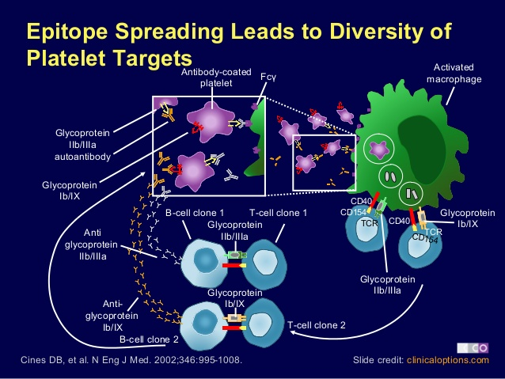
ivIg gắn vô đây
=>1 ngày TC lên
Corticosteroids tác động cả 3 khâu (tạo KT, gắn KT, bắt giữ) nhưng chậm, 3-4d mới nâng tiểu cầu

Slide 15
2. Cơ chế bênh sinh
Khởi kích thôi chứ ko phải là NN vì cần cả 3 mới tạo được KT. Mà vòng 2-3 là tùy cá thể nên đứa bị đứa ko

Slide 16
3. Chẩn đoán
Tình huống khởi phát: BN bị xuất huyết đột ngột, tự nhiên; xuất huyết da đa dạng dạng chấm, mảng; đôi khi xuất huyết ở niêm hoặc nội tạng (xem phần lâm sàng xuất huyết giảm tiểu cầu); tổng trạng BN thường ổn định, khỏe mạnh.

Slide 17
3. Chẩn đoán
Tiền sử: Lưu ý một tiền sử sau đây:
Nhiễm siêu vi (2w–2mo); 60% ITP có tiền sử nhiễm siêu vi
Nhiễm HIV phối hợp ITP ( do cơ chế HIV ức chế lympho T, rối loạn điều hòa miễn dịch, kháng thể tấn công tiểu cầu).
Nhiễm Helico pylori: theo nghiên cứu ở Ý và Nhật, tiểu cầu tăng sau khi điều trị nhiễm H pylori ở cộng đồng có tần suất nhiễm H pylori cao (Khi bị nhiễm Hp thì bị XHGTC, sau điều trị thì TC tăng lên lại. BN bị XHGTC thì không phải test Hp ngay vì tỷ lệ nghiễm ở người bình thường khá cao, chỉ test khi có dấu hiệu nghi ngờ)
Chủng ngừa (Sởi, quai bị, Measle, Mumps, Rubella), ngoài ra có thể chủng các virus sống giảm độc lực. 6--8w trở lại
Tiền sử gia đình đa số bình thường, ko bệnh di truyền chảy máu và tiền sử dùng thuốc ở trẻ em thì ít gặp; tuy nhiên nên khai thác thêm để chẩn đoán nguyên nhân liên quan.

Slide 18
3. Chẩn đoán
XH nhẹ →theo dõi, chưa Tx: XH da rải rác (XH khô) tìm dễ nhất ở ngực gần nách do mẹ bồng xốc, tay chân tì, ngực tay tì vô.
XH TB –ko gấp →corticosteroids: XH niêm (XH ướt) XH mũi, nướu răng, vòm họng, … (Có XH niêm thì có XH da trước đó rồi).
Soi đáy mắt xuất huyết võng mạc →nặng
LS có một số tiêu chuẩn nâng bậc, tiểu cầu có giá trị hỗ trợ nâng bậc. TC bt >150, <100 là giảm – XH sau va chạm, XH tự nhiên là <50, sổ mũi hắt xì hơi chảy máu cam <100, XH niêm mạc TC <30, XH nội tạng < 20, XH nội sọ <10
XH nặng →[corticosteroid + IvIg] = XH nội tạng hoặc XH niêm cần can thiệp (Vd: XH mũi kéo dài, XHTH, tiết niệu, rong kinh).
XH nguy kịch [corticosteroid + IvIg + TC] = XH nội sọ hoặc bất kỳ nơi nòa có risk đe dọa tính mạng, tỉ lệ 0,1-0,8%. Thường gặp ở BN ITP bị chấn thương đầu và có TC < 20K.
Dấu hiệu cơ quan còn lại: ko thấy gan, lách, hạch to; đôi khi có thể sờ lạch mấp mé 10%. Nếu có một trong những dấu hiệu bất thường của CQ khác, cần CĐPB nguyên nhân khác gây giảm TC

Slide 19
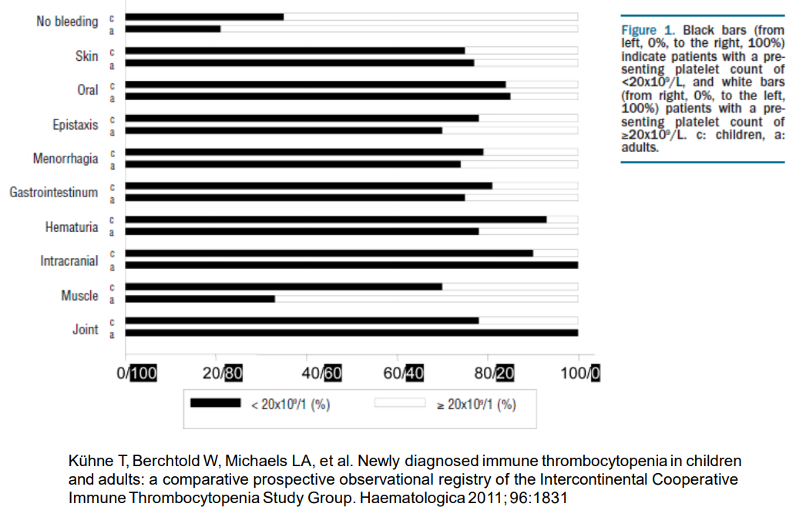
CHẨN ĐOÁN – Lâm sàng

Slide 20
CHẨN ĐOÁN – Lâm sàng
 | Mức độ XH | Triệu chứng lâm sàng
1 | Nhỏ/ Tối thiểu | Vài petechia (≤100 ) và/hoặc ≤5 vết bầm nhỏ (≤3 cm )
2 | Nhẹ | Nhiều petechia (>100) và/hoặc >5 vết bầm lớn (>3 cm)
3 | Trung bình | XH niêm mà không cần can thiệp ngay (chảy máu cam hoặc lợi rỉ rả, rong kinh và/hoặc lối sống làm tăng nguy cơ XH)
4 | Nặng | XH niêm hoặc nghi ngờ XH nội cần can thiệp ngay (XHTH nặng, XH phổi, XH cơ hoặc khớp)
 | Rất nặng | XH nội sọ hoặc XH đe dọa tính mạng
Provan D, Stasi R, NewlandAC, et al. International consensus report on the investigationand management of primary immune thrombocytopenia.Blood 2010;115:168.

Slide 21
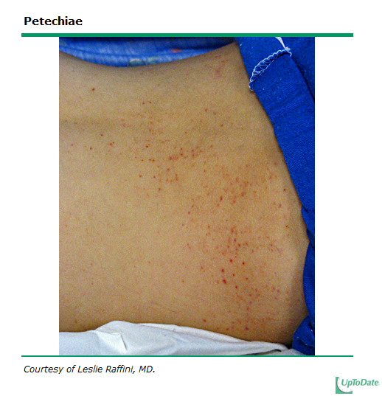
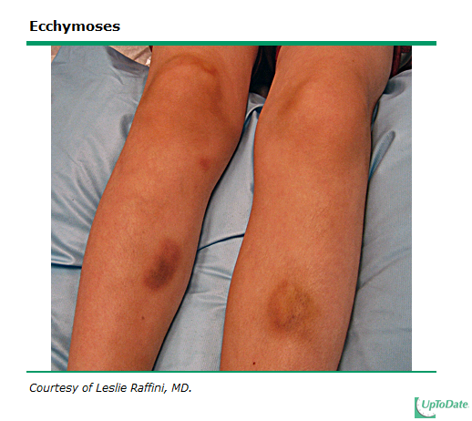
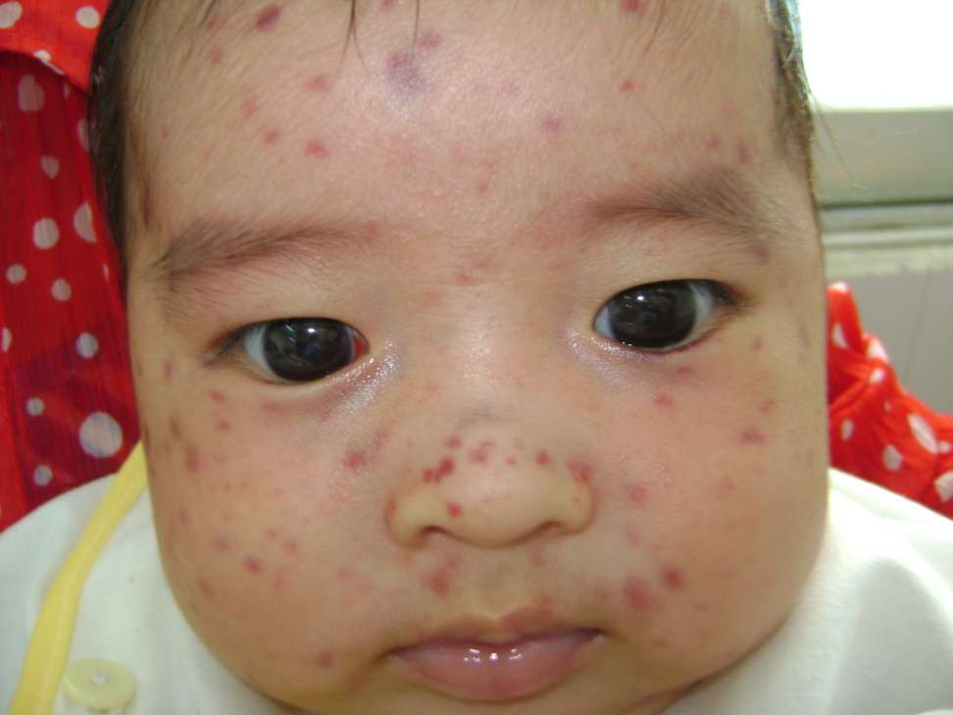
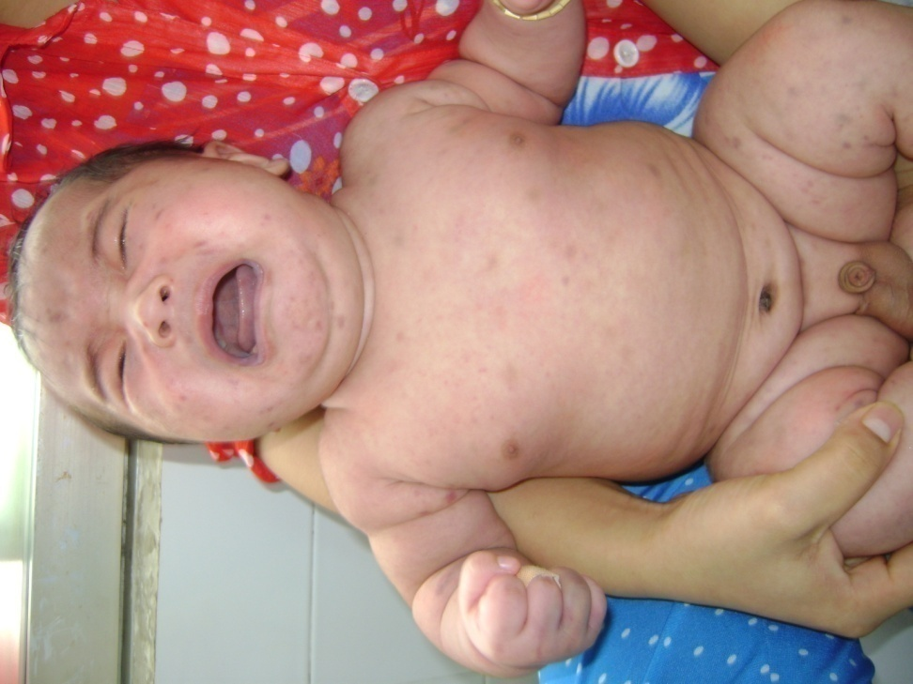
Có XH kết mạc =>TB trở lên
Vòm họng ở trẻ thường bị XH do ngậm nút vú có ma sát.

Slide 22
3. Chẩn đoán
Xét nghiệm ban đầu
CTM đầy đủ (CBC), phết máu, HC lưới (hỗ trợ thôi), Coombs TT, định lượng KT miễn dịch (2 cái sau để NC thôi).
XH nặng thường tương ứng với mức độ giảm TC nặng, khi tiểu cầu <10x10⁹/L thì chảy máu mũi thường gặp hơn tiểu cầu ≥ 15x10⁹/L; 86% XH niêm mạc nặng có tiểu cầu < 20x10⁹/L. Tuy nhiên cần lưu ý một số trường hợp số lượng tiểu cầu không tiên lượng với mức độ xuất huyết: tiểu cầu từ 16- 24 x10⁹/ trên BN xuất huyết niêm mạc nặng.
MPV thường có kích thước trung bình to. Hồng cầu, bạch cầu đều bình thường về số lượng và hình dạng. Đôi khi XH nặng có thể làm thiếu máu, Hb giảm.
Phết máu phải làm để đảm bảo ko có TB lạ vì CBC chỉ nói lên số lượng RBC, WBC bình thường

Slide 23
3. Chẩn đoán
Xét nghiệm hỗ trợ
CĐ: khi bệnh ko đáp ứng, kéo dài hay mạn tính OR LS gợi ý
Các xét nghiệm hỗ trợ thường qui
Sàng lọc bệnh tự miễn: ANA và anti –double –stranded DNA, RA
Sàng lọc tuyến giáp (TSH, kháng thề kháng giáp)
Antiphospholipid antibodies và lupus anticoagulant khi ITP kéo dài, mạn kèm theo nhức đầu hay có huyết khối.
PCR chẩn đoán EBV, CMV, HIV và parvovirus.
Xét nghiệm chẩn đoán nhiễm H.pylori
Tủy đồ (xem thêm CĐ tủy đồ ở trên): và BN ko đáp ứng lâm sàng sau được Tx glucocorticoids, IVIG, hay anti-D. Diễn tiến xuất hiện những thay đổi ko phù hợp với ITP hạch to, gan to, lách to, sốt, đau nhức xương, ↓ BC trung tính, BC lympho ko điển hình… Bệnh kéo dài >6mo, chưa được điều trị, hay điều trị nhưng ko đáp ứng.
XN KT kháng tiểu cầu: ko được khuyến cáo cho ITP vì khi [+] ko loại bỏ được giảm tiểu cầu do ITP tiên phát hay thứ phát; khi [-] ko loại bỏ được chẩn đoán ITP.

Slide 24
3. Chẩn đoán
Chẩn đoán
Là chẩn đoán loại trừ
Chẩn đoán ban đầu: tiêu chuẩn Δ ITP tiên phát
Tiểu cầu <100x10⁹/L (thường gặp < 20x10⁹/L ).
CTM có bạch cầu, hồng cầu bình thường và hồng cầu lưới
Phết máu ngoại biên bình thường không có tế bào non, hay huyết tán.
Bệnh sử xuất huyết đột ngột tự nhiên, tiền sử khỏe mạnh, và lâm sàng không có thiếu máu, gan to, lách to, hạch to, hoặc không có triệu chứng toàn thể như sốt, biếng ăn, đau nhức xương hay sụt cân; không có xuất huyết kéo dài hay dấu hiệu toàn thân.
Chẩn đoán phân biệt: nào gợi ý ngnhan thứ phát thì cho phân biệt

Slide 25
4. Điều trị - Biện pháp chung
Hạn chế các hoạt động có thể gây va chạm;
Tránh các thuốc chống tiểu cầu (aspirin, ibuprofen, NSAIDs) và thuốc chống đông máu (enoxaparin, warfarin)
Không tiêm bắp
Theo dõi liên tục tiến triển xuất huyết và số lượng TC thường xuyên, phụ thuộc vào mức độ giảm tiểu cầu, triệu chứng chảy máu và các yếu tố nguy cơ khác
Giáo dục trẻ và người chăm sóc về những nguy cơ củaITP, triệu chứng chảy máu nặng (nhức đầu dữ dội, tiểu máu, tiêu phân đen, xuất huyếtâm đạo)

Slide 26
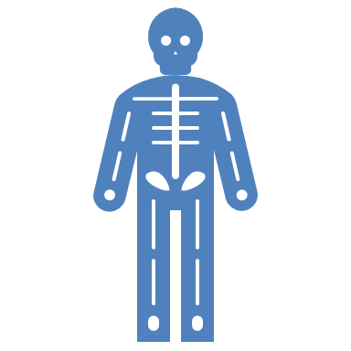
Điều trị đặc hiệu
Chỉ định dùng thuốc :
Có xuất huyết niêm mạc
Xuất huyết da kèm theo tiểu cầu <10x10⁹/L
Chuẩn bị làm phẩu thuật hay thủ thuật (nhổ răng, nội soi…)
Cơ địa nguy cơ xuất huyết (hemophilia)

Slide 27
ĐIỀU TRỊ - Mục tiêu
Mục tiêu là đạt được số lượng tiểu cầu vừa đủ để đảm bảo khả năng đông cầm máu, không phải là để đạt được mức tiểu cầu “bình thường”
Điều trị ITP tùy từng cá nhân. Mục tiêu điều trị là để duy trì số lượng tiểu cầu là >20-30 K/uL đối với hầu hết bệnh nhân, đồng thời giảm thiểu độc tính. Cách tiếp cận này dựa trên ba giả thiết
PLT là một dấu hiệu đáng tin cậy về risk chảy máu
Can thiệp điều trị không làm thay đổi diễn tiến tự nhiên của ITP nguyên phát
Gánh nặng bệnh tật và tác động của nó đến chất lượng cuộc sống do chảy máu và độc tính của thuốc

Slide 28
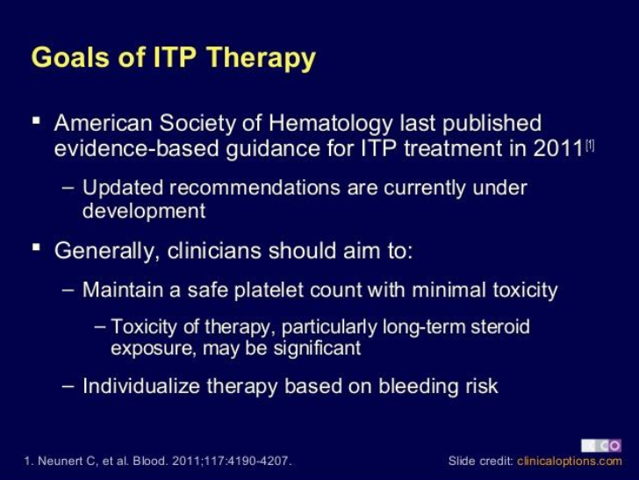

Slide 29
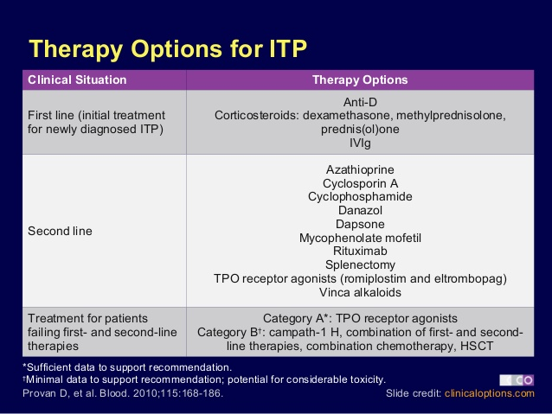
Ưu tiên IVIg đơn độc: sơ sinh (vì có thể có cơ chế khác), nhiễm trùng nặng
TDP nhiều
2 đứa này
đang NC
Khi rơi vô nhóm 20%
Chọn thuốc cá thể hóa

Slide 30
ĐIỀU TRỊ-Các định nghĩa
Đáp ứng hoàn toàn | Số lượng tiểu cầu ≥ 100 K/uL đo 2 lần cách nhau > 7 ngày và không có xuất huyết.
Có đáp ứng | Số lượng tiểu cầu ≥ 30 K/uL và tăng hơn hai lần so với mức tiểu cầu nền, đo 2 lần cách nhau > 7 ngày và không có XH.
Không đáp ứng | Số lượng tiểu cầu < 30 K/uL hoặc tăng thấp hơn 2 lần so với mức tiểu cầu nền hoặc bệnh nhân có xuất huyết, đo 2 lần cách nhau ít nhất một ngày
Mất đáp ứng hoàn toàn | Sau khi có đáp ứng hoàn toàn, số lượng tiểu cầu <100K/uL, đo 2 lần cách nhau ít nhất một ngày hoặc BN có xuất huyết.
Mất đáp ứng | Sau khi có đáp ứng, số lượng tiểu cầu < 30 K/uL hoặc tăngthấp hơn 2 lần so với mức tiểu cầu nền hoặc bệnh nhân có xuất huyết, đo 2 lần cách nhau ít nhất một ngày. Tiểu cầu cần được đo 2 lần cách nhau ít nhất một ngày

Slide 31
4. Điều trị
Các loại thuốc dùng
Corticosteroids (nhiều liều do tùy theo phác đồ):
Cơ chế: giảm sản xuất kháng thể, giảm hoạt động đại thực bào, ổn định thành mạch, tăng sản xuất tiểu cầu.
Liều dùng: Prednisone 1-2mg/kg/ngày chia 2 lần x 2 tuần đầu, tiếp theo giảm liều trong 1-2 tuần. Hoặc 4mg/kg/ngày chia 3 lần trong 4 ngày. Hoặc Methylprednisolone 30mg/kg/ngày/TTM trong 3 ngày. Hoặc Dexamethasone 40mg/kg/ngày (24mg/m² da ) uống trong 4 ngày, cách 14 ngày lập lai, trong 3 lần.
Tái phát sau ngưng thuốc: có thể lập lại
Tác dụng phụ: thay đổi hành vi, rối loạn giấc ngủ, tăng thèm ăn, tăng cân, chậm lớn, viêm dạ dày, tăng giữ nước, tăng đường máu, cao huyết áp,
NĐ1: Methyl 10mg/kg thôi

Slide 32
4. Điều trị
Intravenous immunoglobulin (IVIG):
Cơ chế: cạnh tranh ức chế KT trong gắn kết tiểu cầu; ngừa sự bắt giữ [TC-KT] bởi các ĐTB; kích hoạt thụ thể Fc của các tế bào dendritic; tương tác của kháng thể truyền vào và tự kháng thể.
Chỉ định: xuất huyết ướt (xuất huyết niêm mạc nặng)
Liều dùng: 400mg/kg/ngày/TTM trong 5 ngày; hoặc 1000mg/kg/1 lần; hoặc 800mg/kg/ngày trong 2 ngày. Đáp ứng sớm 24-72 giờ sau truyền, đạt đỉnh ở 9 ngày.
Tác dụng phụ: giống như cúm (buồn nôn, nôn), nhức đầu, hay sốt. BN lớn tuổi có thể bị giảm Neutrophil (<1500/μL). Sốc phản vệ ở BN thiếu IgA di truyền.
LS

Slide 33
4. Điều trị
Anti-Rho(D) immune globulin: độc nhiều nên khỏi học
Cơ chế: Anti-Rho(Anti D) gắn với kháng nguyên RhD trên hồng cầu, phức hợp anti D/hồng cầu sẽ bị các thụ thể Fc của đại thực bào bắt giữ, do đó làm giảm tiêu thụ phức hợp tiểu cầu/kháng thể.
Liều: 75mg/kg/truyền tĩnh mạch trong 30 phút.
TDP: sốt, run, bệnh nhân có nguy cơ thiếu máu tán huyết nên cần kiểm tra Hb (>10g/dL) và Coombs test trước dùng Anti-D. Chọn bệnh nhân có Rh ⁺.
Rituximab: là kháng thể đơn dòng kháng lại CD20. Thuốc này gây giảm tế bào pre-B và tế bào B →giảm đáp ứng tự miễn

Slide 34
4. Điều trị
Truyền tiểu cầu: khi có xuất huyết trầm trọng
Truyền vô 24-72h là vỡ hết

Slide 35
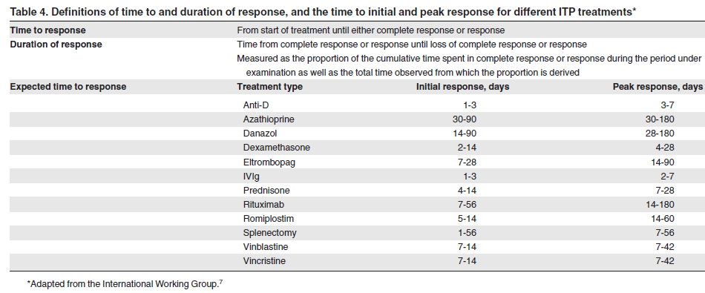
4. Điều trị
Cách theo dõi tiểu cầu: sau corticosteroid 3-4 ngày, IVIg 1 ngày, truyền TC thử lại ngay
Đánh giá đáp ứng sau 3-4w
Tái khám 2 lần/w để chỉnh liều corticosteroids

Slide 36
4. Điều trị
Theo dõi
Đếm tiểu cầu mỗi 2 hay 1 lần/ tuần trong giai đoạn xuất huyết trầm trọng.
Đếm tiểu cầu 1-2 tuần khi bệnh nhân hết xuất huyết niêm và sau đó 3-4 tuần theo dõi tiếp tục cho đến khi tiểu cầu >150 x10⁹/L.
Ngừng theo dõi sau khi tiều cầu ổn định > 150 x10⁹/L sau 3 tháng.

Slide 37
ĐIỀU TRỊ-Điều trị ITP cấp hoặc kéo dài
Điều trị | Đáp ứng ban đầu | Đ. ứng đỉnh điểm (ngày) | Tỉ lệ đáp ứng | Tác dụng phụ | Đáp ứng duy trì
Thuốc hàng đầu điều trị ITP cấp hoặc kéo dài
Theo dõi | vài ngày -> 3- 6th |  | 50% lui bệnh trong 1th 75% trong 6th | Nguy cơ XH thấp | Có thể tái phát

Slide 38
ĐIỀU TRỊ-Điều trị ITP cấp hoặc kéodài
Điều trị | Đáp ứng ban đầu | Đ. ứng đỉnh điểm (ngày) | Tỉ lệ đáp ứng | Tác dụng phụ | Đáp ứng duy trì
IVIG • XH đe dọa tính mạng: 1g/kg/ng IV trong1- 3ng • XH ko đe dọa tính mạng: 0,8-1g/kg/ng 1 liều | 1-3 ng | 2-7ng | Hiệu quả >80% | Đau đầu, buồn nôn, nôn, sốt, ớn lạnh, đau nhức (*) Giảm Neu thoáng qua | 1/3 BN có PLT dưới ngưỡng chấp nhận sau 2-6 tuần
Anti D 75microgram/kg/IV 1 liều | 1-3ng | 3-7ng | 70-80% | Đau đầu(*), buồn nôn, nôn, sốt, ớn lạnh Tán huyết nhẹ (Hb giảm1- 2g/dl) CCĐ: Rh-, test comb TT+, cắt lách | Giống IVIG có thể đáp ứng kéo dài với liều lặp lại

Slide 39
Điều trị | Đáp ứng ban đầu | Đáp ứng đỉnh điểm (ngày) | Tỉ lệ đáp ứng | Tác dụng phụ | Đáp ứng duy trì
Methylprednisolone 30 mg/kg IV 3- 4 ng (max 1000 mg/ng) | 2-14 ng Chậm hơn IVIg) | 7-28ng | Hiệu quả 75-80% | Thay đổi hành vi, rối loạn giấc ngủ, giảm dung nạp glucose Ưu tiên IVIg hơn | 1/4-1/3 BN có PLT dưới ngưỡng chấp nhận sau 2-6 tuần
Prednisone 4 mg/kg/ng uống 7 ngày , sau đó giảm liều dần (max 60-80 mg/ng) Hoặc 1- 2 mg/kg/nguống 1 liều sáng trong 7-21ng, sau đó giảmliều | 4-14 ng | 7-28ng | Hiệu quả 75% | Giống methylpred Dùng kéo dài gây tăng cân,loãng xương, đục thủy tinh thể, chậm tăng trưởng | Nhiều BN giảm PLT xuống dưới ngưỡng chấp nhận sau giảm liều
Dexamethasone 24 mg/ | 2-14 ng | 4-28ng | Hiệu quả 75% | Giống methylpred | 1/3 BN có PLT dưới ngưỡng chấp nhận sau 2-6 tuần

Slide 40
ĐIỀU TRỊ-Điều trị ITP táiphát
Nhiều BN sau khi điều trị với glucocorticoids, IVIG hoặc anti-D, sau vài tuần, lại sụt giảm số lượng tiểu cầu lần nữa. Những trẻ này thường vẫn đáp ứng lại với biện pháp trị liệu ban đầu.
Nếu trẻ không đáp ứng với điều trị ban đầu, có thể dùng các biện pháp khác chưa dùng trong 3 biện pháp đầu tay đã nói ở trên.
Chưa có nghiêncứu nào về tỉ lệ đáp ứng điều trị trong những trường hợp này.
Ngoài ra, trẻ xuất huyết mức độ nhẹ nhưng kéo dàicó thể được điều trị bằng corticoids liều thấp

Slide 41
ĐIỀU TRỊ-Điều trị ITP mạn
Điều trị | Đáp ứng ban đầu | Đáp ứng đỉnh điểm (ngày) | Tỉ lệ đáp ứng | Tác dụng phụ | Đáp ứng duy trì
Lựa chọn hàng 2 cho ITP mạn tính
Rituximab 375 mg/ Mắc, chưa áp dụng ls | 7-56 ng | 14-180ng | Hiệu quả 40-50% | Mề đay, nhức đầu, sốt, ớn lạnh (nhẹ, thoáng qua). Bệnh về huyết thanh:1% | 25% đáp ứng kéo dài sau 2 hay nhiều năm điều trị
Cắt lách Không đáp ứng corit hay IVIg | 1-56 ng | 7-56 ng | 60-70% đáp ứng kéo dài | Biến chứng: NTH,thuyên tắc TM cửa | 70-80% đáp ứng kéo dài hơn 4 năm điều trị
Chỉ cần duy trì liều corti sao cho tiểu cầu > 50k, bn không có XH là được, không cầu tiểu cầu lên cao do sẽ có nhiều biến chứng khi dung corti kéo dài

Slide 42
4. Điều trị
Điều trị ITP mạn
Định nghĩa: tiểu cầu giảm <150 x10⁹/L trên 6 tháng ( theo Hội Huyết Học Hoa kỳ) hoặc 12 tháng (theo nhóm nghiên cứu ITP quốc tế) tính từ khi chẩn đoán. Trẻ em ITP mạn chiếm 10-20 %.
Nguyên tắc:
Cần CĐPB các bệnh lý gây giảm tiểu cầu mạn: nhiễm trùng HIV, HBV, EBV; bệnh collagen hay bệnh tự miễn (test ANA,anti DNA).
Theo dõi và can thiệp: 1/3 trẻ ITP mạn tự thuyên giảm trong vài tháng hay năm. Trẻ < 10 tuổi thường tự ổn định hơn trẻ lớn. Trẻ nữ trên 10 tuổi có diễn tiến bệnh giống người lớn và nên điều trị theo kiểu người lớn.
ITP mạn thường có số tiểu cầu trung bình 20-75 x10⁹/L nên đa số không cần điều trị; rất hiếm khi có tiểu cầu <10 x10⁹/L.
Điều trị ITP mạn để giảm nguy cơ chảy máu , thuốc chỉ có giá trị can thiệp tạm thời.
xh niêm trở lên mới điều tri, đợt cấp điều trị y chang như ban đầu. chú ý tác dụng phụ.

Slide 43
4. Điều trị
Thuốc dùng điều trị ITP mạn
Chỉ định khi có xuất huyết đáng kể, hay chuẩn bị nhổ răng, hay phẫu thuật, trẻ thiếu niên nữ bị rong kinh.
Chọn thuốc điều trị tương tự như dùng lần đầu.
Corticosteroids: điều trị từng đợt ngắn dành cho BN. Đối với BN lệ thuộc,có thể dùng cách ngày để tránh biến chứng.
Immunoglobulin (IVIG) hay antiRho(D) có hiệu qủa đối với ITP kháng steroid. IVIG có tác dụng cải thiện tạm thời triệu chứng tiểu cầu.Thực tế dùng IVIG/500mg/kg/ngày x hai ngày.
Cắt lách: Chỉ định cắt lách khi có xuất huyết nặng kéo dài dù cho sử dụng thuốc liên tục. Nên cắt lách sau 12 tháng phát bệnh; không cắt lách trẻ dưới 5 tuổi; chọn biện cắt nội soi; Nên chủng ngừa nhiễm trùng có vỏ bọc như ( pneumococcus, haemophilus influenza, và não mô câu)và uống PNC trước cắt.

Slide 44
4. Điều trị
Điều trị ITP mạn tính kháng trị
Tìm có bị lách phụ:25% ITP mạn bị tái phát xuất huyết sau cắt lách.
Thuốc được sử dụng Danazol, interferon, cyclosporin, vincristine ,cyclophosphamide, azathioprine là các thuốc có thể được chọn lưa khi bệnh nhân bị xuất huyết nhiều, điều trị thất bại với steroids, IVIG, anti-Rho (D).
Rituximab: là kháng thể đơn clon kháng CD20 tác dụng chống lại lympho B. Như vậy Rituximab có tác dụng lên ITP tiên phát và thứ phát, hiện nay Rituximab được chỉ định cho ITP trẻ em mạn tính kháng trị. Liều dùng là 375mg/m² da truyền tĩnh mạch(4-6 giờ) mỗi tuần trong 4 tuần.Tác dụng phụ: sốt, nhức đầu, nôn ói, ức chế lympho B trong 6 tháng, giảm sản xuất kháng thể toàn bộ IgG.
Thrombopoietin (TPO)-receptor agonists: như romiplostim và eltrombopag còn đang nghiên cứu.

Slide 45
ĐIỀUTRỊ-Điềutrị triệu chứng
Truyền tiểu cầu: cần hạnchế
TC <50.000/mm3 kèm xuất huyết nặng đe dọa tính mạng hay cần phẫu thuật, thủ thuật xâmlấn.
Liều: 1 đơn vị/5-7kg (kiểm tra sau 1h, 24h, 3d sau)
Cần phối hợp thuốc ức chế miễn dịch trong khi chờ truyền TC
Truyền hồng cầu lắng (thiếu máu, Hct<25%)
10-15ml/kg

Slide 46
ĐIỀUTRỊ
Các nghiêncứu
Một phân tích gộp từ 6 nghiên cứu so sánh hiệu quả của corticoids và IVIG (liều 0.8 – 1 g/kg) cho thấy không có sự khác biệt về kết cục lâm sàng giữa hai biện pháp này.
Vài nghiên cứu thử nghiệm có nhóm chứng khác cho thấy IVIG làm tăng số lượng tiểu cầu nhanh hơn so với prednisone
Neunert, Cindy, et al. "The American Society of Hematology 2011 evidencebased practice guideline for immune thrombocytopenia." Blood 117.16 (2011): 4190-4207
Orkin, Stuart H., et al. Nathan and Oski's hematology of infancy and childhood. Elsevier Health Sciences, 2008, pp.1556-1565.

Slide 47
ĐIỀUTRỊ
Các nghiêncứu
Fujisawa và cộng sự đã thực hiện một nghiên cứu thử nghiệm lâm sàng ngẫu nhiên so sánh tác dụng của việc theo dõi bệnh nhân và việc dùng prednisone 2mg/kg/ngày trong hai tuần sau đó giảm liều dần trong 21 ngày ở bệnh nhân có số lượng tiểu cầu 10-29 K/uL và không có xuất huyết niêm mạc. Kết cục được quan sát là số ngày bệnh nhân có tiểu cầu < 30 K/uL.
Kết quả cho thấy không có sự khác biệt có ý nghĩa thống kê giữa việc theo dõi và việc dùng thuốc
Neunert, Cindy, et al. "The American Society of Hematology 2011 evidence-based practice guideline for immune thrombocytopenia." Blood 117.16 (2011): 4190-4207.

Slide 48
ĐIỀUTRỊ
ASH guideline 2011 đề nghị
Ở trẻ không có xuất huyết hoặc xuất huyết nhẹ chỉ cần theo dõi mà không cần điều trị, bất kể số lượng tiểu cầu (mức độ 1B).
Tuy nhiên, có thể cần điều trị thuốc nếu bệnh nhi không thể được theo dõi sát, bệnh nhi có những yếu tố xã hội khác (nhà ở xa bệnh viện…), bệnh nhi có các hoạt động làm tăng nguy cơ xuất huyết…

Slide 49
ĐIỀUTRỊ
ASH guideline 2011 đề nghị
Cân nhắc việc dùng rituximab ở trẻ bị XHGTCMN và vẫn diễn tiến xuất huyết đáng kể dù đã được điều trị với IVIG, anti-D, hay corticosteroids (mức độ 2C).
Rituximab có thể được dùng như là biện pháp thay thế cho cắt lách cho trẻ XHGTCMN mạn hoặc cho trẻ không có đáp ứng tốt với cắt lách (mức độ 2C).
Có thể dùng dexamethasone liều cao cho trẻ XHGTCMN đã sử dụng IVIG, anti-D, hay corticosteroids trước đó nhưng vẫn tiếp tục xuất huyết đáng kể (mức độ2C).
Cũng có thể dùng dexamethasone liều cao như là biện pháp thay thế cho cắt lách cho trẻ XHGTCMN mạn hoặc cho trẻ không có đáp ứng tốt với cắtlách (mức độ 2C)

Slide 50
TÁI KHÁM
Khi nào tái khám
1-2 tuần sau xuất viện
Mỗi tháng trong 6 tháng liên tiếp
TD gì khi tái khám?
Cân nặng, HA, dấu xuất huyết và đếm tiểu cầu
Khi nào ngừng tái khám
Tiểu cầu >150.000/mm3 mỗi tháng
Số tiểu cầu ổn định trong 3 tháng liên tiếp

Slide 51
DIỄN TIẾN, TIÊNLưỢNG
Phần lớn trẻ phục hồi trong vòng 3-6 tháng, dù có hoặc không điều trị
20% trẻ diễn tiến mạntính
Những yếu tố làm tăng nguy cơ ITP mạn:
Caotuổi
Không có giảm tiểu cầu nặng lúc mới chẩnđoán
Khởi phát các triệu chứng từtừ
Thiếu biểu hiện nhiễm trùng hoặc tiêm phòng trước khi phát triển ITP
Can thiệp sớm không làm giảm đáng kể khả năng tiến triển ITP mãn tính
Dựa trên bằng chứng sẵn có, điều trị để kiểm soát các triệu chứng (như ngừng XH nặng, giảm thiểu nguy cơ chảy máu và cải thiện chất lượng cuộc sống) chứkhông phải là ngăn ngừa sự phát triển của ITP mãntính

Slide 52
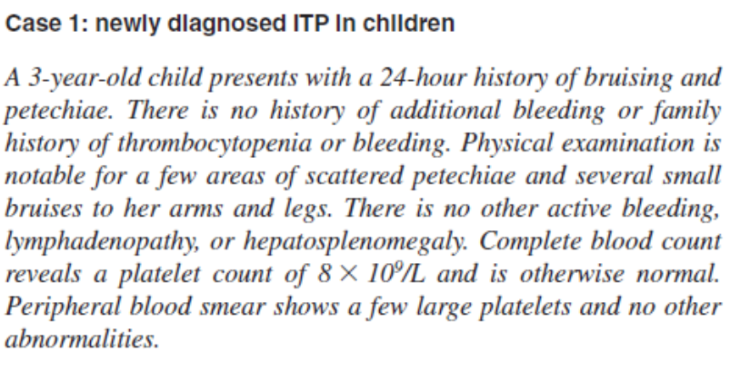
RECOMMENDATIONS- ASH 2011

Slide 53
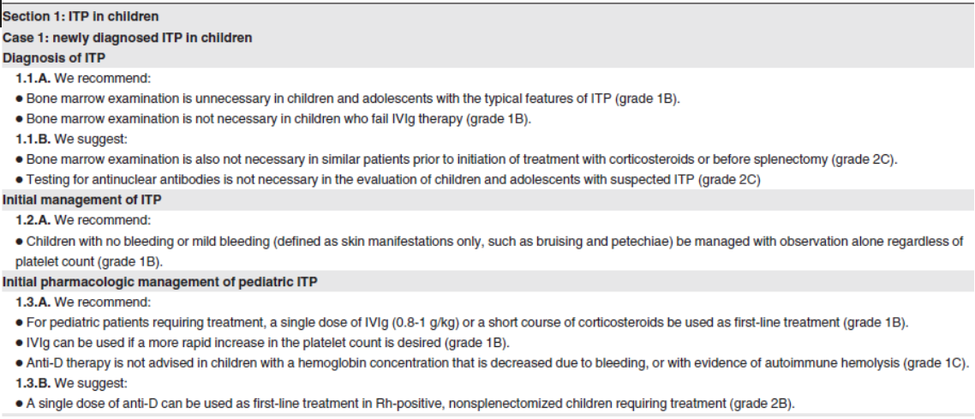
RECOMMENDATIONS- ASH 2011

Slide 54
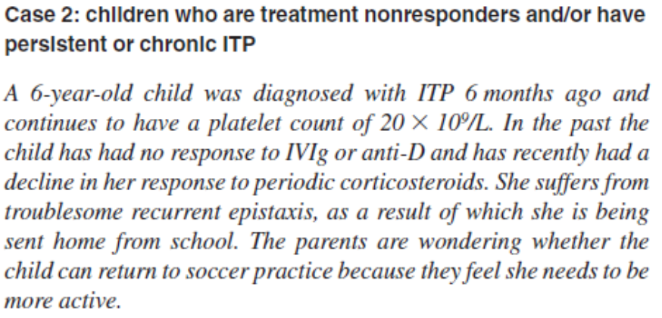
RECOMMENDATIONS- ASH 2011

Slide 55
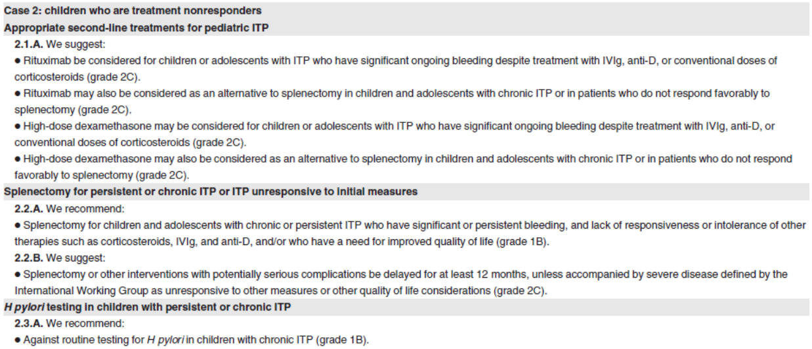
RECOMMENDATIONS- ASH 2011

Slide 56
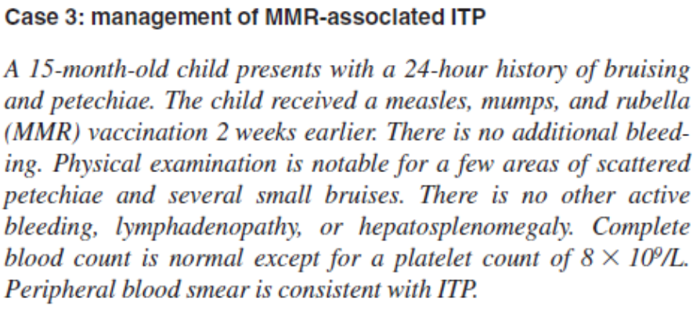
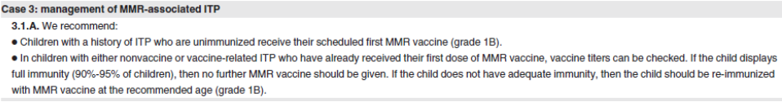
RECOMMENDATIONS- ASH 2011

Slide 57
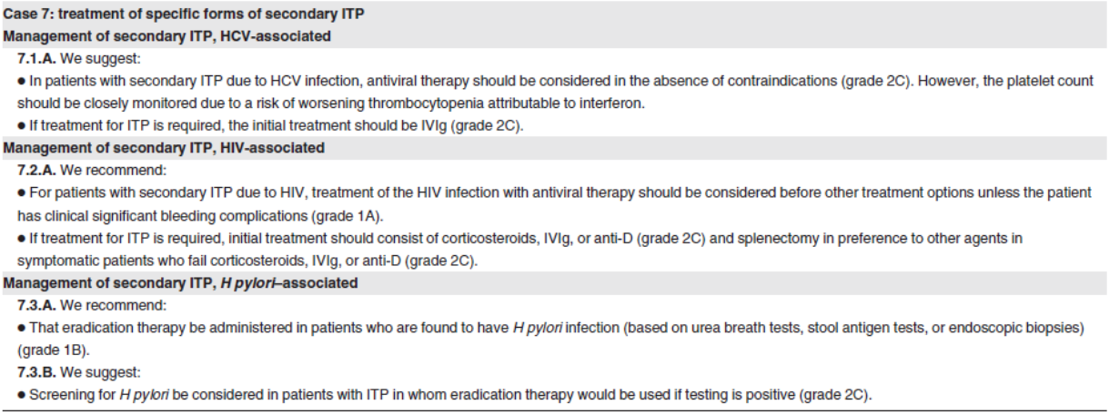
RECOMMENDATIONS- ASH 2011

Slide 58
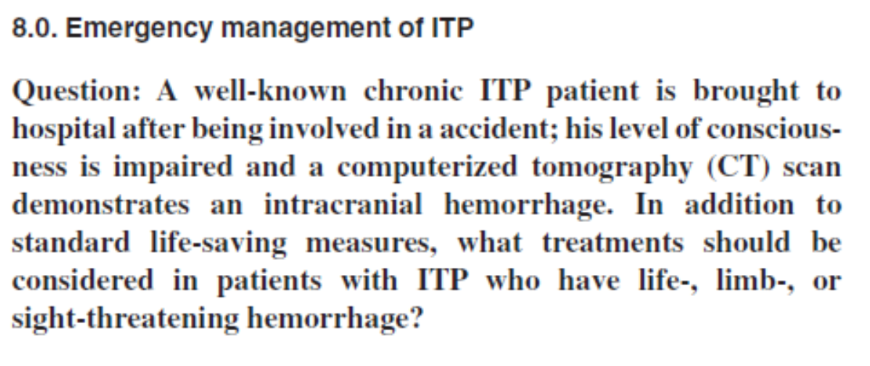
RECOMMENDATIONS- ASH 2011

Slide 59
Tài liệu tham khảo
Pathogenesis in immune throbocytopenia: new insights, Jill Johnson, Hematology 2012, 306-312
Idiopathic thrombocytopenic purpura: a practice guideline developed by explicit methods for the American Society of Hematology, James N.G., Blood 1996, vol 88, 3-40.
The American Society of Hematology 2011 evidence-based practice guideline for immune thrombocytopenia , Cindy N., Blood 2011 117:4190-4207
Standardization of termiology, definnitions and otutcome criteria in immune thrombocytopenic purpura of adults and children: report from an international working group, Francesco R., Blood 2009, vol 113.
Uptodate (7/2016), ITP in children: management of chronic disease.

